Slide 1
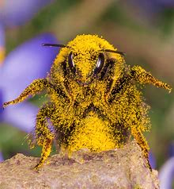
Le jeu

Slide 2
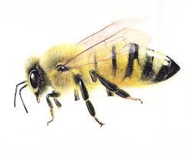
Les abeilles
Le jeu
Question 1
L’abeille fait partie de la famille des insectes
vrai
faux
Notes:
2
2

Slide 3
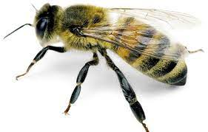
Les abeilles
Le jeu
Q° 1
Oui Bravo !!
L'abeille fait partie de la famille des insectes,
car elle est formée de trois parties
la tête, le thorax (entre le cou et la taille) et l'abdomen (le ventre).
Notes:
3
3

Slide 4
Les abeilles
Le jeu
Q° 1
Eh non, ce n’est pas la bonne réponse …
L'abeille fait partie de la famille des insectes,
car elle est formée de trois parties
la tête, le thorax (entre le cou et la taille) et l'abdomen (le ventre).
Notes:
4
4

Slide 5
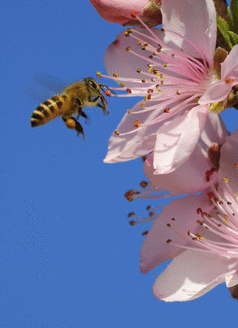
Les abeilles
Le jeu
Question 2
Lorsqu'une abeille se déplace de fleur en fleur on dit qu’elle
papillonne
moissonne
butine
flâne
Notes:
5
5

Slide 6
Les abeilles
Le jeu
Q° 2
Oui Bravo !!
L'abeille butine
Elle récolte le nectar des fleurs avec sa trompe et le pollen avec ses pattes
Notes:
6
6

Slide 7
Les abeilles
Le jeu
Q° 2
Eh non, ce n’est pas la bonne réponse …
L'abeille butine
Elle récolte le nectar des fleurs avec sa trompe et le pollen avec ses pattes
Notes:
7
7

Slide 8
Les abeilles
Le jeu
Question 3
Parmi les trois sortes d'abeilles que l'on trouve dans la ruche, quelle est la plus grande ?
le faux-bourdon
l’ouvrière
la reine
Notes:
8
8

Slide 9
Les abeilles
Le jeu
Q° 3
Oui Bravo !!
C’est la reine qui est la plus grande des abeilles de la colonie
Notes:
9
9

Slide 10
Les abeilles
Le jeu
Q° 3
Eh non, ce n’est pas la bonne réponse …
C’est la reine qui est la plus grande des abeilles de la colonie
Notes:
10
10

Slide 11
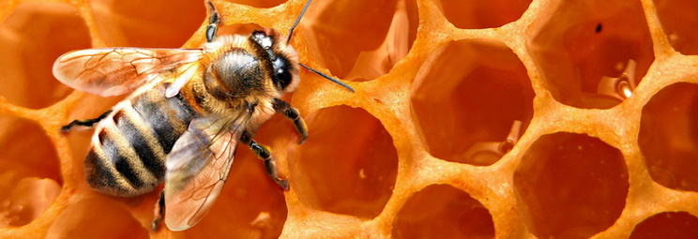
Les abeilles
Le jeu
Question 4
La magasinière dépose le miel dans des alvéoles en cire
vrai
faux
Notes:
11
11

Slide 12
Les abeilles
Le jeu
Q° 4
Oui Bravo !!
La magasinière dépose le miel dans la ruche sur des cadres couverts d’alvéoles en cire.
Ces alvéoles ont été construites par les abeilles bâtisseuses.
Notes:
12
12

Slide 13
Les abeilles
Le jeu
Q° 4
Eh non, ce n’est pas la bonne réponse …
La magasinière dépose le miel dans la ruche sur des cadres couverts d’alvéoles en cire.
Ces alvéoles ont été construites par les abeilles batisseuses.
Notes:
13
13

Slide 14
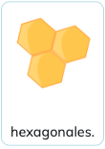
Les abeilles
Le jeu
Question 5
De quelle forme les alvéoles sont-elles ?
Notes:
14
14

Slide 15
Les abeilles
Le jeu
Q° 5
Oui Bravo !!
Les alvéoles sont hexagonales (6 côtés)
Notes:
15
15

Slide 16
Les abeilles
Le jeu
Q° 5
Eh non, ce n’est pas la bonne réponse …
Les alvéoles sont hexagonales (6 côtés)
Notes:
16
16

Slide 17
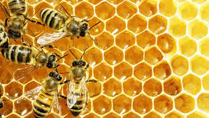
Les abeilles
Le jeu
Question 6
L’abeille ouvrière fabrique du miel et
du savon
des bonbons
de la cire
du pollen
Notes:
17
17

Slide 18
Les abeilles
Le jeu
Q° 6
Oui Bravo !!
L'abeille fabrique
de la cire utilisée pour construire les alvéoles grâce à ses glandes cirières
Elle produit aussi la gelée Royale : produite par les abeilles nourricières, c'est la nourriture de la reine. Elle produit aussi du venin, utilisé en apipuncture.
Notes:
18
18

Slide 19
Les abeilles
Le jeu
Q° 6
Eh non, ce n’est pas la bonne réponse …
L'abeille fabrique
de la cire utilisée pour construire les alvéoles grâce à ses glandes cirières
Elle produit aussi la gelée Royale : produite par les abeilles nourricières, c'est la nourriture de la reine. Elle produit aussi du venin, utilisé en apipuncture.
Notes:
19
19

Slide 20
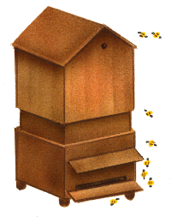
Les abeilles
Le jeu
Question 7
Comment s’appelle la personne qui récupère le miel de la ruche ?
un agriculteur
un aspirateur
un apiculteur
Notes:
20
20

Slide 21
Les abeilles
Le jeu
Q° 7
Oui Bravo !!
Un apiculteur ou une apicultrice est une personne qui élève des abeilles.
Notes:
21
21

Slide 22
Les abeilles
Le jeu
Q° 7
Eh non, ce n’est pas la bonne réponse …
Un apiculteur ou une apicultrice est une personne qui élève des abeilles.
Notes:
22
22

Slide 23
Les abeilles
Le jeu
Question 8
L’abeille qui pond les oeufs dans la ruche est
la pondeuse
la nourrice
la reine
l’impératrice
Notes:
23
23

Slide 24
Les abeilles
Le jeu
Q° 8
Oui Bravo !!
C’est la reine qui pond les oeufs
dans la ruche, elle peut en pondre un par minute !
Notes:
24
24

Slide 25
Les abeilles
Le jeu
Q° 8
Eh non, ce n’est pas la bonne réponse …
C’est la reine qui pond les oeufs
dans la ruche, elle peut en pondre un par minute !
Notes:
25
25

Slide 26
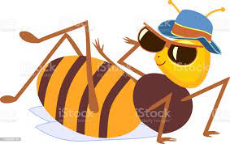
Les abeilles
Le jeu
Question 9
Le faux-bourdon peut piquer
faux
vrai
Notes:
26
26

Slide 27
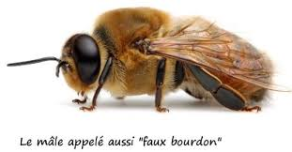
Les abeilles
Le jeu
Q° 9
Oui Bravo !!
Le faux-bourdon :
ne pique pas car il n'a pas de dard
ne butine pas les fleurs
ne construit pas les alvéoles
Notes:
27
27

Slide 28
Les abeilles
Le jeu
Q° 9
Eh non, ce n’est pas la bonne réponse …
Le faux-bourdon :
ne pique pas car il n'a pas de dard
ne butine pas les fleurs
ne construit pas les alvéoles
Notes:
28
28

Slide 29
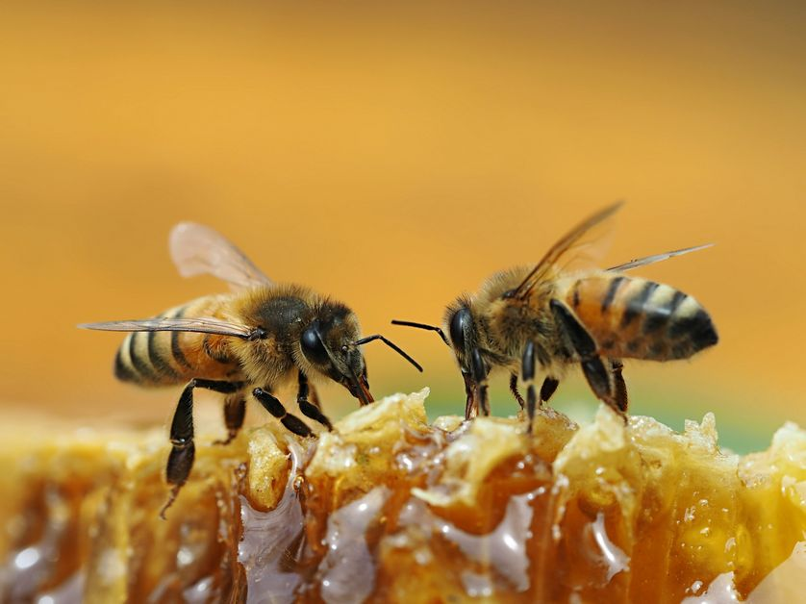
Les abeilles
Le jeu
Question 10
Pourquoi les abeilles fabriquent-elles du miel ?
Pour faire plaisir à l’apiculteur
Pour se nourrir
Notes:
29
29

Slide 30
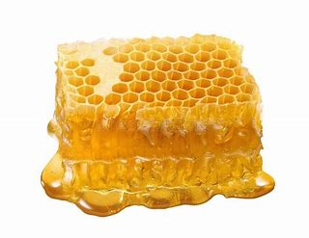
Les abeilles
Le jeu
Q° 10
Oui Bravo !!
L’abeille fait du miel pour se nourrir
le miel constitue un stock de nourriture pour les abeilles lorsque le climat les empêche de quitter la ruche.
Notes:
30
30

Slide 31
Les abeilles
Le jeu
Q° 10
Eh non, ce n’est pas la bonne réponse …
L’abeille fait du miel pour se nourrir
le miel constitue un stock de nourriture pour les abeilles lorsque le climat les empêche de quitter la ruche.
Notes:
31
31

Slide 32
Les abeilles
Le jeu
Question 11
Le frelon asiatique est l’ami de l’abeille
Vrai
Faux
Notes:
32
32

Slide 33
Les abeilles
Le jeu
Q° 11
Oui Bravo !!
Le frelon asiatique est l'ennemi de l’abeille.
Ses autres principaux ennemis :
- les pesticides
- le varroa
Notes:
33
33

Slide 34
Les abeilles
Le jeu
Q° 11
Eh non, ce n’est pas la bonne réponse …
Le frelon asiatique est l'ennemi de l’abeille.
Ses autres principaux ennemis :
- les pesticides
- le varroa
Notes:
34
34

Slide 35
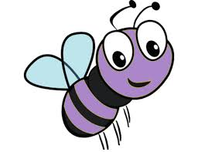
Les abeilles
Le jeu
Question 12
Combien de fois l’abeille peut-elle piquer ?
30 fois
l’abeille ne pique pas
1 fois
Notes:
35
35

Slide 36
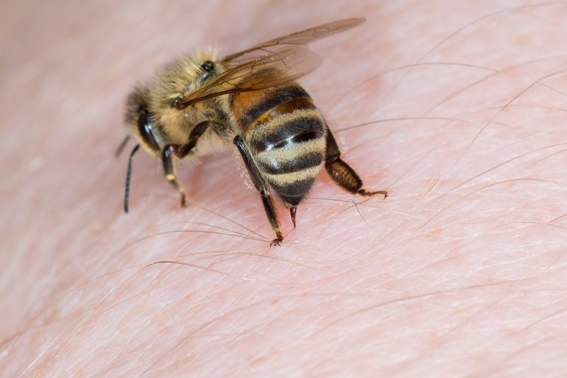
Les abeilles
Le jeu
Q° 12
Oui Bravo !!
L’abeille ne pique qu’une seule fois
puis elle meurt car son dard (signal d’alerte attaque) reste planté dans sa victime.
Notes:
36
36

Slide 37
Les abeilles
Le jeu
Q° 12
Eh non, ce n’est pas la bonne réponse …
L’abeille ne pique qu’une seule fois
puis elle meurt car son dard (signal d’alerte attaque) reste planté dans sa victime.
Notes:
37
37

Slide 38
Les abeilles
Le jeu
Question 13
Au bout de combien de jours l'abeille ouvrière sort-elle de sa cellule (alvéole)?
1
2
3
16 jours
40 jours
21 jours
Notes:
38
38

Slide 39
Les abeilles
Le jeu
Q° 13
Oui Bravo !!
L’abeille ouvrière naît au bout de 21 jours
La reine au bout de 16 jours
Le faux bourdon au bout de 24 jours
Notes:
39
39

Slide 40
Les abeilles
Le jeu
Q° 13
Eh non, ce n’est pas la bonne réponse …
L’abeille ouvrière naît au bout de 21 jours
La reine au bout de 16 jours
Le faux bourdon au bout de 24 jours
Notes:
40
40

Slide 41
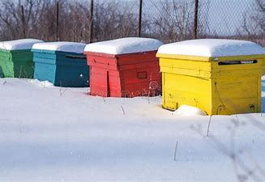
Les abeilles
Le jeu
Question 14
Les abeilles hibernent en hiver
1
Vrai
2
Faux
Notes:
41
41

Slide 42
Les abeilles
Le jeu
Q° 14
Oui Bravo !!
L'abeille reste active au cours de l’hiver mais elle sort moins souvent de la ruche.
Notes:
42
42

Slide 43
Les abeilles
Le jeu
Q° 14
Eh non, ce n’est pas la bonne réponse …
L'abeille reste active au cours de l’hiver mais elle sort moins souvent de la ruche.
Notes:
43
43

Slide 44
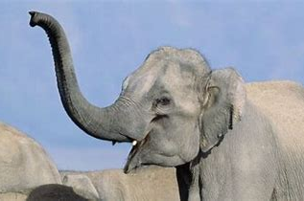
Les abeilles
Le jeu
Question 15
L’abeille a une trompe
1
Vrai
2
Faux
Notes:
44
44

Slide 45
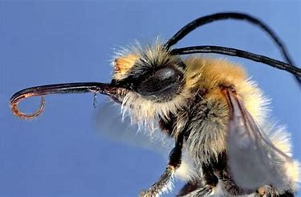
Les abeilles
Le jeu
Q° 15
Oui Bravo !!
A l'aide de sa trompe contenant une langue, l’abeille butineuse boit le nectar liquide des fleurs et le stocke dans un organe spécial appelé estomac de miel.
Notes:
45
45

Slide 46
Les abeilles
Le jeu
Q° 15
Eh non, ce n’est pas la bonne réponse …
A l'aide de sa trompe contenant une langue, l’abeille butineuse boit le nectar liquide des fleurs et le stocke dans un organe spécial appelé estomac de miel.
Notes:
46
46

Slide 47
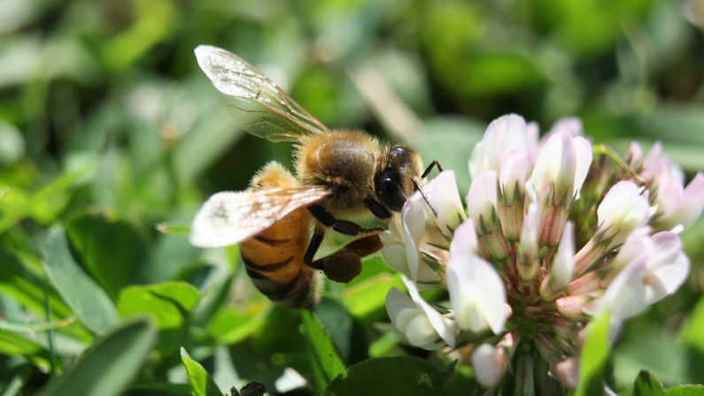
Bravo à tous et merci de votre attention !
Et n'oubliez pas de semer vos graines pour aider les abeilles !
47
Notes:
47
47

